Slide 1


مقدمه
این روزها دوباره بعضی فضاهای دانشگاهی، رسانه‌ای و سیاسی کشور تلاش دارند تا منطق مستحکم دشمنی با آمریکا را با برچسب تعصب و احساسات مغرورانه از ارزش بیندازند و آن را در زر ورق تحلیل روشنفکری به خورد مردم و جوانانی بدهند که به اقتضای سن و سال‌شان تازه وارد عرصه‌های اجتماعی شده اند.
برخی جریان ها نیز دنبال القاء این تحلیل هستند که اساسا درگیری ما با امریکا اشتباه بوده و از روی منطق و استدلال نبوده است و عده ای متعصب که با سیاست ها و برنامه های امریکا مشکل داشتند، این فضای دشمنی بدون منطق و استدلال قوی را به وجود آوردند و هزینه های زیادی را به کشور تحمیل کردند.

Slide 2


سایت بصیرت تقدیم می کند
تبیین منطق دشمنی با امریکا

Slide 3

تبیین منطق دشمنی با امریکا در کلام امام خامنه‌ای(مدظله العالی)
1- از طریق دستگاه استکبار و آمریکا
دو اشتباه تزریق می شود:
به افکار عمومی ما
2- از طریق بعضی آدمهای در داخل ...
ترویج این فکر غلط و خطرناک‌ که اگر ما با آمریکا سازش کنیم، مشکلات کشورمان حل خواهد شد».
ترویج اینکه فریاد بر سر آمریکا از سر تعصّب و غرور است، یعنی منطقی پشت سرش نیست؛

Slide 4
تبیین منطق دشمنی با امریکا در کلام امام خامنه‌ای(مدظله العالی)
تعصب و غرور
امروز مسئله دشمنی ملت ها با امریکا تنها معطوف به ایران اسلامی نیست و برای دنیا بحث سلطه گری و سلطه طلبی آمریکایی ها روشن شده است.
خیانت به ارزش ها
خیانت به فرهنگ ها
تاریخ آمریکا پر است از
خیانت به انسانیت ملت ها

Slide 5

تبیین منطق دشمنی با امریکا در کلام امام خامنه‌ای(مدظله العالی)
بنابراین نهضت جهانی
«مرگ بر امریکا»؛
مربوط به زمان حال نیست بلکه در گذشته هم بوده و استمرار داشته است؛
مربوط به ایران نیست و در بسیاری از کشورهای جهان جاری و ساری است؛
به طیف خاص فکری ارتباط پیدا نمی کند بلکه بسیاری از طیف های فکری در داخل و جهان امروزه به این شعار و دشمنی باور داشته به آن افتخار می‌کنند؛
دشمنی با امریکا دشمنی با یک کشور و ملت نیست بلکه با سیاست‌ها و راهبردهای دستگاه حاکمه و نظام سیاسی امریکاست که به دنبال سلطه و تضییع حقوق سایر ملت هاست؛
دشمنی و شعار مرگ بر امریکا اختصاص به مردمان خارج از آمریکا ندارد بلکه اعتراض 99درصدی وال استریت ژورنال و انتخابات اخیر این کشور نشان داد که خود امریکایی‌ها هم با نوع سیاست سلطه‌طلبانه و ظالمانه امریکا مشکل دارند و مرگ بر نظام امریکا را سر می دهند؛
مرگ بر امریکا به شکل و نحوه رابطه امریکا با جهان مربوط است که مبتنی بر سیطره‌طلبی و بر اساس منافع یک جانبه امریکا بدون احترام به حقوق و منافع سایر کشورها و ملت‌هاست و بسیاری از کشورها و ملت‌های دنیا بر سر این موضوع اشتراک نظر دارند.

Slide 6

تبیین منطق دشمنی با امریکا در کلام امام خامنه‌ای(مدظله العالی)
اساس سیاست آمریکا بر افزون‌طلبی و دست‌اندازی است... تاریخ آمریکا نشان می‌دهد که آمریکا امنیّت داخلی‌اش را به‌وسیله‌ی دست‌اندازی به کشورهای جهان و تصرّف مناطق نفوذ فراوان تأمین می‌کند؛
در منطقه‌ی غرب آسیا
اِعمال کردند.
در ایران در دوران طاغوت
این سیاست را
در کشورهای همسایه‌ی ما
بر سر این قضیّه با شوروی سابق زورآزمایی داشتند - او به‌طرف خود می‌کشید، این به‌طرف خود می‌کشید- و ایران منطقه‌ی نفوذ آمریکا بود.

Slide 7
تبیین منطق دشمنی با امریکا در کلام امام خامنه‌ای(مدظله العالی)
اینکه گفتند؛ در مقابل آمریکا بِایستید، هرچه فریاد دارید بر سر آمریکا بزنید؛
دفاع از ارزشها است؛ نه‌فقط ارزشهای مخصوص مسلمانها؛ دفاع از ارزشهای انسانی؛ امروز به اعتراف خود آمریکایی‌ها، دولت آمریکا و نظام آمریکا از ارزشهای انسانی فرسنگها دور افتاده.
به‌معنای
بنابراین این شعار ضدّ آمریکایی، این فریاد کشیدن بر سر آمریکا
از روی تعصّب؛ از روی جهالت؛ از روی لجبازی
نیست ، بلکه از روی منطق و متکی به پشتوانه
و عقبه‌ی منطقی و فکری است.

Slide 8
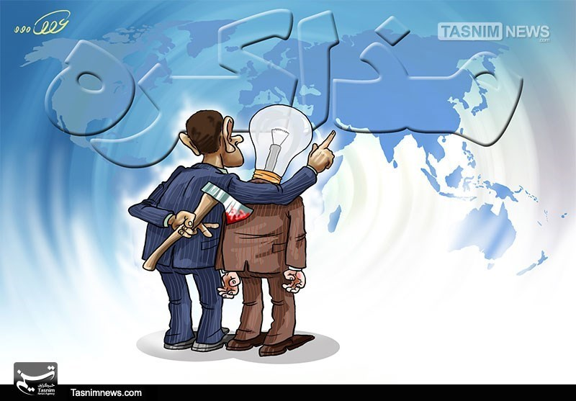
تبیین منطق دشمنی با امریکا در کلام امام خامنه‌ای(مدظله العالی)
سازش با آمریکا جهت رفع مشکلات
ده تا دلیل می‌شود شمرد برای اینکه این حرف:
- غلط است،
- دروغ است،
- فریب است.
[میگویند] اگر ما با آمریکا سازش کردیم، مشکلات کشور حل میشود.
نه مشکلات اقتصادی را،
نه مشکلات سیاسی را،
نه مشکلات امنیّتی را،
نه مشکلات اخلاقی را،
به‌هیچ‌وجه حل نمی‌کند؛ بلکه بدتر خواهد کرد.
سازش با آمریکا
من چقدر در طول مذاکرات گفتم که:
اینها بدعهدند،
اینها دروغگویند،
اینها پای حرفشان نمی‌ایستند؛
آخری‌اش همین
قضیّه‌ی برجام است.

Slide 9

تبیین منطق دشمنی با امریکا در کلام امام خامنه‌ای(مدظله العالی)
سازش با آمریکا جهت رفع مشکلات
آمریکا میخواهد مشکلات ملّت ایران را حل کند؟
بحران اقتصادی،
بحران بین‌المللی،
بحران سیاسی،
بحران اخلاقی؛
خود آمریکا دچار بحران است؛
این را چرا نمیگویند؟این را همه‌ی دستگاه‌های مهمّ قضاوت‌کننده‌ی در این‌گونه مسائل در دنیا، حتّی خود آمریکایی‌ها دارند میگویند؛
این دولت در حال بحران است؛
امروز قرضهای دولت آمریکا تقریباً نزدیک به تولید ناخالص کلّ آمریکا است؛ این نشانه‌ی بحران است، این را اقتصاددان‌ها میگویند. میگویند هروقتی که دیون یک دولت نزدیک شد به تولید ناخالص یک دولت؛
این اقتصاد اقتصاد بحرانی است؛
این میخواهد به چه کسی کمک بکند؟
این میخواهد بمَکد،
این میخواهد بکَند تا خودش را ترمیم بکند؛
این می‌آید به اقتصاد کشوری کمک کند؟

Slide 10

تبیین منطق دشمنی با امریکا در کلام امام خامنه‌ای(مدظله العالی)
سازش با آمریکا جهت رفع مشکلات
علیه مستبدّی،
علیه دولتی،
علیه حکومتی،
امروز بدون استثنا، در هر نقطه‌ای از دنیا -این را من با قاطعیّت عرض می‌کنم- که یک ملّتی قیام کند، حرکت کند:
شعارش «مرگ بر آمریکا» است؛
یک‌روز شعار مرگ بر آمریکا فقط مال اینجا بود؛
در منطقه‌ی آفریقا،
[حتّی] در خود اروپا،
در منطقه‌ی شرق آسیا،
ملّتهایی که قیام می‌کنند،
در منطقه‌ی آمریکای لاتین،
اوّلین شعارشان علیه آمریکا است؛
امروز در منطقه‌ی غرب آسیا،
این وضع سیاسی آمریکا است. بحران از این بالاتر؟

Slide 11

بدعهدی‌های امریکا عامل بی اعتمادی به این کشور
سیاست خارجی سلطه طلبانه؛
روابط آمریکا بر اصل منافع ژئوپولتيك استوار است.
ويليام بولوم؛
سياست خارجي ايالات متحده امریکا در هيچ مقطع زماني از پايه اخلاقي خاصي برخوردار نبوده است.
اكثر دولت‌هاي انقلابي و مستقلي كه به واسطه دسيسه‌هاي پنهان يا عمليات مداخله‌جويانه واژگون شدند، با دولت‌هاي دست‌نشانده مستبد و هماهنگ با سياست‌ها و منافع امریکا جایگزین شدند.
با سقوط "آلنده" در شیلی، "ژنرال پينوشه" روي كار آورده شد.
به طور مثال:
با سقوط "سوكارنو" در اندونزی، "ژنرال سوهارتو" آمد.
بنابراین هیچ اصل انسانی و اخلاقی در سیاست خارجی امریکا وجود ندارد.

Slide 12

بدعهدی‌های امریکا عامل بی اعتمادی به این کشور
نوام چامسکی:
ترویج لیبرال دموکراسی؛ ابزاری برای کسب و حفظ منافع امریکایی؛
به گواه تاریخ؛ امریکا و اروپا زمانی از ایده ترویج دموکراسی سخن می گویند که عملاً نتوانند از دیکتاتورهای گوش به فرمان خود در برابر خیزش های عظیم مردمی حمایت نمایند.
الگو و روش استاندارد امریکا در حمایت از دیکتاتورها این است که پس از گذشت تاریخ مصرف دیکتاتورها و غیر قابل دفاع بودن آنها، سمت و سوی رفتارهای خود را تغییر داده و به محو کردن و سرپوش نهادن بر حمایت‌های بی دریغ خود از این دیکتاتوری‌ها می پردازد.
بنابراین امریکا در راستاي منافع ژئوپولتيك خود همچنانکه هیچ دشمن دائمی ندارد، هیچ متحد مادام‌العمری نیز نداشته و به راحتي به متحدان خود خيانت مي‌كند.
آنان كه از ابتدا مطيع بوده و خود را هم‌پيمان اين كشور دانسته‌اند.
كشورهايي كه از مخالفان سياسي و تئوريك امریکا بوده ولي در مقطعي تحت فشارهاي سياسي، رسانه‌ای، نظامي و اقتصادي براي مدتي كرنش کرده و طبعاً زهر اين كرنش را نیز چشيده‌اند.
در واقع امریکا به دو گروه ضربه زده است؛

Slide 13
بدعهدی‌های امریکا عامل بی اعتمادی به این کشور
دخالت در کشورهای جهان
تنها در نیمه دوم قرن بیستم ایالات متحده امریکا
حدود 100 کودتای نظامی و براندازی حکومت، را طراحی و رهبری کرده است.
ده‌ها بار به طور مستقیم دست به اشغال نظامی کشورها زده یا آنها را تهدید به مداخله نظامی کرده است.
حداقل 245 بار به حقوق كشورهای دیگر تجاوز كرده است.

Slide 14
بدعهدی‌های امریکا عامل بی اعتمادی به این کشور
رویکرد غیردموکراتیک امریکایی در داخل؛
آمریکا از 1886م تاکنون در رویکردی غیر دموکراتیک
قریب به 30 حرکت را از طریق میلیتاریستی سرکوب کرده است.
در شرایط فعلی سیاه پوستان در این کشور در شرایط عادی و اعتراض مورد تعرض و خشونت شدید پلیس قرار می گیرند و کشته و بازداشت می شوند.
در داخل نسبت به جریانها و جنبش های معترض و عدالت خواه و مخالف تبعیض نژادی رفتاری به غایت ضد دموکراسی دارد.
دولت و نهاد های زیر مجموع با نادیده گرفتن اصول مندرج در قانون اساسی برآمده از ایدئولوژی لیبرالیسم چهره دیکتاتوری ملی در رفتار با جنبش های اجتماعی و سیاسی مخالف از خود به نمایش گذاشته است.

Slide 15

نقض عهد و خیانت در قاره امریکا
در برخورد با مردم خود
شیکاگو، سرکوب خونین تظاهرات کارگران- 1886م
داکوتای جنوبی، کشتار 300 تن از سرخپوستان- 1890م
شیکاگو، سرکوب اعتصاب کارگران راه آهن- 1894م
مینِسوتا، سرکوب سرخپوستان چیپوو- 1898م
آیداهو، اشغال منطقه معادن کوئر دآلن1892
اوکلاهوما، سرکوب شورش سرخپوستان کریک- 1901م
کلورادو، سرکوب اعتصاب معدنچیان- 1914م
کلورادو، سرکوب اعتصاب معدنچیان- 1914م
تگزاس، سرکوب قیام مکزیکی- امریکایی ها- 1915م
ویرجینیای غربی، حمله به معدنچیان- 21 و1920م
واشنگتن دی سی، سرکوب سربازان جنگ جهانی اول- 1932م
دیترویت، سرکوب شورش سیاهان- 1943م
دیترویت، سرکوب خونین جنبش سیاهان- 1967م
امریکا، سرکوب «حزب پلنگان سیاه»- 80 تا 1966م
نیویورک، ترور ملکوم ایکس- 1965م
پورتوریکو ، سرکوب قیام استقلال طلبان در پانس- 1950م
پورتوریکو، بیرون کشیدن از چنگ اسپانیا- 1898م
گوام، بیرون کشیدن از چنگ اسپانیا- 1898م
داکوتای جنوبی، محاصره سرخپوستان شورشی در لاکوتاس- 1973م
یداهو، سرکوب اعتصاب کارگران معدن نقره- 1892م
فیلادلفیا، سرکوب «سازمان حرکت»- 85 تا 1972م
ممفیس، ترور مارتین لوتر کینگ در تنسی و اشغال شهرها- 1968م
جزایر وِرجین، سرکوب شورش سیاهان در «سنت کُرویکس- 1989م
لس آنجلس سرکوب شورش مردم1992
حمله به واکو محل فرقه دیویدیان در 28 فوریه 1993 و سوزاندن بیش از50 نفر
سرکوب جنبش وال استریت و یا 1درصد در مقابل 99درصد 17 سپتامبر 2011
سرکوب جنبش اعتراضی سیاهان به خشونت پلیس 2015-2016
منطقه "گایانا" در ایالت سانفرانسیسکو سرکوب "معبد خورشید" و قتل و عام 911 شهروند آمریکایی عضو آمریکا در سال 1978

Slide 16

نقض عهد و خیانت در قاره امریکا
کشور آرژانتین
دوره اول
حمایت از حکومت نظامی در1890م
حمایت از حکومت نظامیان از سال 1966تا1983م
دوره دوم
کودتای نظامی سازمان سیا و سرنگونی دولت دموکراتیک آرژانتین در 24 مارس 1976 م
دوره سوم
سرکوب تظاهرات میلیونی مردم و حمایت از حکومت مطلوب خود در آرژانتین در سال 2012م.
دوره چهارم

Slide 17

نقض عهد و خیانت در قاره امریکا
کشور هائیتی
سرکوب اعتراضات مردمی معروف به شورشیان «نواسا» در سال1891م
دوره اول
19 سال اشغال پس از سرکوب قیام مردم از سال1914تا 1934
دوره دوم
بازگرداندن آریستید به قدرت در سال 1994 و اشغال نظامی در حمایت از آریستید از سال 2004تا 2005
دوره سوم

Slide 18
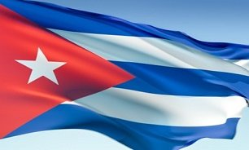
نقض عهد و خیانت در قاره امریکا
کشور کوبا
دوره اول
ورود به جنگ با اسپانیا و کوبا و بیرون کشیدن از چنگ اسپانیا در سال 02-1898
دخالت در فرایند انتخابات کوبا از سال 1909-1906، دخالت در انتخابات1912، اشغال نظامی کوبا در33-1917 و قیمومیت اقتصادی؛
دوره دوم
حمایت از حکومت در مقابل انقلاب مردم در سال 1959 و حمایت از حمله نظامی مرتجعین تبعیدی درسال 1961؛
دوره سوم
دوره چهارم
محاصره و تحریم کشور و تهدید اتمی درسال 1962
خرید زمین زندان «گوانتانامو» به مبلغ 400000هزار دلار و تبدیل آن به شکنجه گاه مخالفان درجهان در سال 13-2002 ؛
دوره پنجم

Slide 19
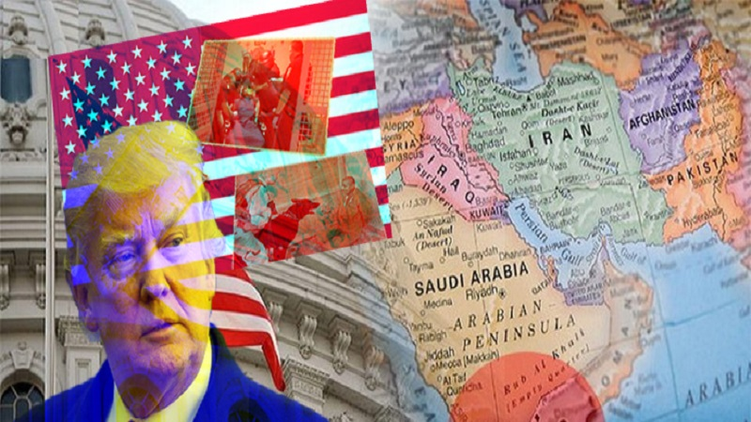
نقض عهد و خیانت در قاره امریکا
کشور نیکاراگوئه
دوره اول
اشغال بندر سان خوان دلسور،درسال1898 و اشغال بخش‌های دیگر در سال 1899؛
دوره دوم
ایجاد قیمومیت بر این کشور درسال1907 ؛
دوره سوم
طراحی شورش و حمایت دولت، سازماندهی «کانترا» برعلیه انقلاب مردم درسال90 -1979؛
دوره چهارم
اشغال بخشی از خاک این کشور، اشغال بلوفیلدز و کورینتو در سال 1910؛
دوره پنجم
جنگ علیه چریک‌های آزادی بخش در سالهای 33-1912.

Slide 20
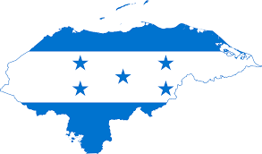
نقض عهد و خیانت در قاره امریکا
کشور هندوراس
سرکوب انقلاب مردم1903
سرکوب انقلاب مردم 1919
دخالت نظامی در نزاع انتخاباتی1924
دخالت در نزاع انتخابات1925
دخالت در جنگ هندوراس با نیکاراگوئه1907 و اشغال موقت هندوراس ؛
دخالت درجنگ های داخلی درسال 1911تا 1912؛
دخالت در جنگ داخلی 89-1983 هندوراس و ایجاد پایگاهای نظامی در مناطق مرزی.

Slide 21

نقض عهد و خیانت در قاره امریکا
کشور گواتمالا
سازمان سیا با براندازی سازماندهی ارتش گواتمالا، دولت مردمی «جاکوبو آربنز» رئیس جمهور این کشور را که سیاست ملی کردن زمین‌های متعلق به شرکت آمریکایی را دنبال می‌کرد، سرنگون کرد.
گواتمالا در سال1947 از سوی امریکا تهدید به حمله اتمی شد؛
کودتای نظامی در 27 ژوئن 1954
حمایت از مرتجعین تبعیدی و جنگ کلاه سبزها با شورشیان67-1966 علیه گواتمالا.

Slide 22

نقض عهد و خیانت در قاره امریکا
کشورمکزیک
مداخله در مکزیک در سال 1913؛
تخلیه امریکایی‌ها در دوران انقلاب؛
چندین لشکرکشی علیه ناسیونالیست ها 18-1914؛
حمله هوایی به شورشیان درکالِس1923.

Slide 23

نقض عهد و خیانت در قاره امریکا
کشور پاناما
دخالت درانتخابات1908
دخالت درانتخابات 1912
سرکوب مبارزات مردم پاناما پس از انتخابات20-1918؛
سرکوب اعتصاب عمومی1925؛
کشتار مردم بخاطر کانال پاناما درسال 1964؛
سرکوب­تظاهرات «پرچم»1958
حمله نظامی و سرنگونی حکومت نوریِگا1989؛
اشغال کشور پاناما با کشتن بیش از دو هزار نفر در 20 سپتامبر 1989 و بازداشت و محاکمه ژنرال «مانوئل نوریگا»، رهبر وقت پاناما در آمریکا.

Slide 24

نقض عهد و خیانت در قاره امریکا
کشور شیلی
طراحی و اجرای کودتا علیه"سالوادور آلنده"، رئیس جمهور وقت شیلی در 11 سپتامبر 1973
دولت نیکسون و سازمان جاسوسی جهت از پیش‌رو برداشتن سالوادور آلنده، رئیس جمهور وقت شیلی، طی سال‌های 1970 تا 1973 بیش از 8 میلیون دلار را به فعالیت‌های سازمان سیا در شیلی اختصاص داده بود تا موانعی برسر راه دولت آلنده و فعالیتش در این کشور ایجاد کند.
ویلیام کولب
کودتای نظامیان و کشتار مردم در سال 1973؛ 90-1973 وحمایت از «پینوشه» در سرکوب مردم؛ حمایت از سرکوب شورش دانشجویان13-2011.

Slide 25

نقض عهد و خیانت در قاره امریکا
کشور دومینیکن
در 28 آوریل 1965 آمریکا بار دیگر و به دنبال قیام مردم دومنیکن، در این کشور دخالت نظامی نمود. نکته حائز توجه اینکه این دیکتاتور متحدکُش، پس از براندازی «رافائل تروخیو»، رییس جمهوری دومینیکن و متحد خود را کشت.
پیاده نظام نیروی دریایی آمریکا قیام مردم "دومنیکن" را که در دریای کارائیب واقع شد سرکوب کرد و پس از تصرف کامل این کشور در ابتدای سال 1965 به مدت 8 سال این کشور را به اشغال خود در‌آورد.

Slide 26

نقض عهد و خیانت در قاره امریکا
کشور کلمبیا
در سال 1997 با دخالت نظامی آمریکا دولت «پابلو اسکوبر» را سرنگون کرد.
کشتار 2 میلیون نفر75-1969؛
کشتار سرنشینان کشتی «مایاگواِز» با گاز سمّی در سال1975؛
حمله نیروهای ویژه برای حفاظت خط لوله نفت2003

Slide 27

نقض عهد و خیانت در قاره امریکا
کشور برزیل
1- حمایت از حکومت نظامیان 85-1964 در 1964
2- حمایت از حکومت در سرکوب شورش‌های مردم در سال 2013
3- توافق برای تأمین روغن سوخته مورد نیاز اما در یک اقدام خصمانه با فروش روغن های سوخته و بی کیفیت، تمام صنعت لوکوموتیوسازی برزیل را با شکست مواجه کرد.
4- سرنگون کردن رئیس جمهور برزیل،در مارس 1964 کرد.

Slide 28
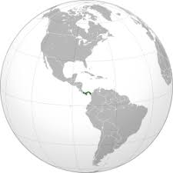
نقض عهد و خیانت در قاره امریکا
کشورهای دیگر
آنگولا
پرو
کانادا
اکوادور
هاوایی
گرانادا
سازماندهی نیروهای ارتجاعیِ مسلح92-1976
حمایت از حکومت، در سرکوب شورشیان97-1980
اشغال نظامی، 4 سال پس از انقلاب مردم84-1983
حمایت از حکومت، در سرکوب «جنبش اِشغال»12- 2011
حمایت از حکومت نظامیان79-1972
اشغال و الحاق هاوایی به امریکا1893

Slide 29

نقض عهد و خیانت در قاره آسیا
کشور فلسطین
حمایت مادی و معنوی از رژیم صهیونیستی در اشغال فلسطین و جنگ‌های تاریخی اسراییل غاصب با فلسطینیان.
حمایت از صهیونیست‌ها در ایجاد حکومت اسرائیل1948
حمایت از اسرائیل در اشغال کشورها1967؛
همکاری با اسرائیل برای توسعه سلاحهای اتمی از سال1967تاکنون؛
حمایت از اسرائیل در جنگ و تهدید اتمی1973؛
حمایت از اسرائیل در سرکوب «انتفاضه1» در سال‌های93-1987 فلسطین؛
حمایت از اسرائیل در سرکوب «انتفاضه2» در سال‌های 05-2000
حمایت از 3 هفته بمباران مردم غزه09-2008
حمایت از حمله هوایی و دریایی به مردم غزه2010
حمایت از حمله زمینی و هوایی به مردم غزه2011
حمایت از بمباران شدید مردم در نوار غزه2012 و ...

Slide 30

نقض عهد و خیانت در قاره آسیا
کشور ویتنام
قتل "نگو دین دیم"، نخست‌وزیر وقت ویتنام در یکم نوامبر 1963 و زمینه‌سازی دخالت آمریکا در ویتنام
نقض توافق آتش بس، در 24 دسامبر 1966 و قتل عام شهروندان غیرنظامی ویتنامی.
طراحی برنامه‌ای با عنوان "وینیکس" یا "حذف فیزیکی" در سال 1969 از سوی کالبی.

Slide 31

نقض عهد و خیانت در قاره آسیا
کشور عراق
(دوران صدام)
از فوریه سال 1960، آمریکا سناریوهای چندلایه‌ای را برای تسخیر حاکمیت و تمامیت ارضی این کشور در دستور کارخود قرار داد. «عبدالکریم قاسم» را سرنگون کرد و در ادامه حضور خود توانست دولت‌های متمایل به خود را برسرکارآورد.
برجسته‌ترین دخالت‌ها را در زمان صدام به عنوان متحد راهبردی آمریکا شاهد هستیم. از جمله؛
ائتلاف و اتحاد استراتژیک با صدام در مقاطع مهم تاریخی بویژه در جنگ تحمیلی؛
تیرگی روابط، توافق برای تبعیت بیشتر و خلع سلاح؛(1998)؛
بازدید از مراکز هسته‌ای و نصب دوربین در مراکز حساس؛
توسعه بازرسی‌ها به سایت‌های موشکی و سایت‌های نظامی متعلق به ریاست‌جمهوری؛
تصویب قانون آزادی عراق؛
تصویب قطعنامه خلع سلاح و پذیرش صدام؛
نقض عهد و حمله نظامی بوش به عراق در 2003 و اشغال کشور عراق و نقض حاکمیت و قانون اساسی؛
تدوین قانون اساسی جدید برای عراق؛
نقض عهد در اهداف اعلامی از جمله آوردن دموکراسی و امنیت(رفتار و اقدامات خلاف در بیش از یک دهه بعد از اشغال)؛
ایجاد داعش و ایجاد چالش‌های متنوع سیاسی و امنیتی برای مردم و دولت عراق؛
سناریو تجزیه عراق و تلاش برای تخریب زیرساخت‌های اطلاعاتی، امنیتی و اقتصادی؛
حمایت از اسرائیل در بمباران راکتور اتمی عراق1981؛
دروغگویی در مورد سلاح‌های کشتار جمعی عراق03-2002؛
چهار روز بمباران شدید هوایی عراق1998؛

Slide 32
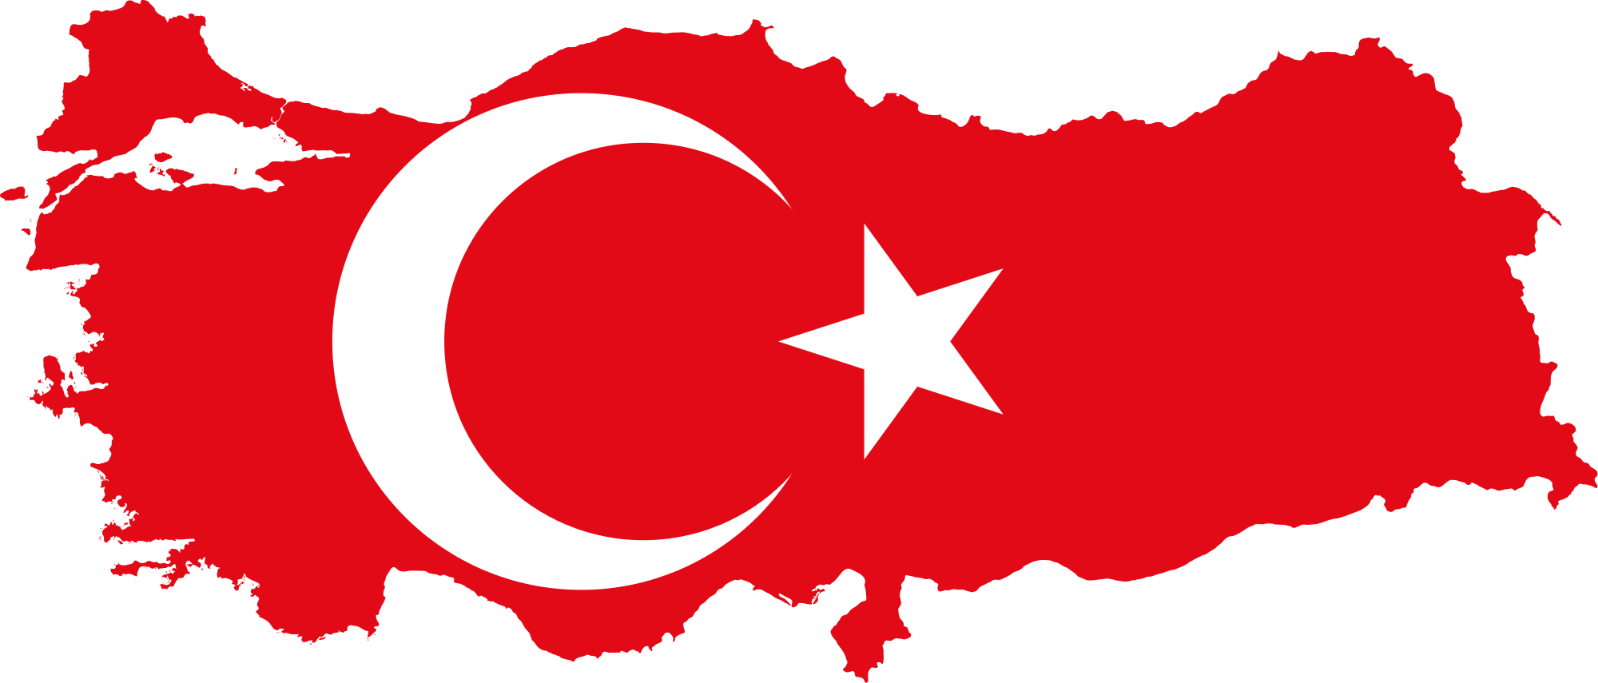
نقض عهد و خیانت در قاره آسیا
کشور ترکیه
تاریخ ترکیه نیز به عنوان میراث دار امپراطوری عثمانی یک مجموعه گویا و عبرت‌آمیز از نقض عهدها و خیانت‌های آمریکا در نقض حقوق مدنی، روش‌های خشن و میلیتاریستی است که در سایه دیکتاتورهای انتصابی رقم خورده است.
مخالفت با جنبش های اجتماعی ملی و مذهبی، جریان‌های استقلال طلب ملی، جریان‌هایی با مطالبات دموکراتیک
جنگ با ملّیون
1922؛
حمایت از کودتای نظامیان1971؛
حمایت از کودتاهای نظامیان در سال‌های1960 و1980؛
حمایت در سرکوب
«حزب کارگران کُرد»
13-1984؛
حمایت از «اردوغان» در تغییر شکل حکومت
13-2006؛
حمایت از سرکوب شورش‌های مردمی درسال 2013 ؛
حمایت از کودتاچیان
2016
چرخش مجدد به سمت اردوغان در حمایت از داعش و اشغال سوریه و عراق.

Slide 33
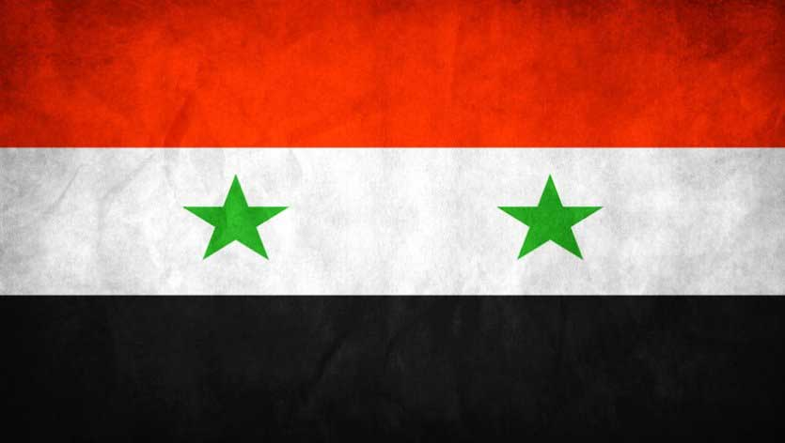
نقض عهد و خیانت در قاره آسیا
کشور سوریه
سازمان سیا در 3 مارس 1949 کودتایی نظامی با فرماندهی "حسنی الزعیم" طراحی می کند اما بلافاصله در 14 آگوست 1949 توسط شماری از افسران سوری اقدام به محاصره خانه «حسنی الزعیم» می کنند و او را به قتل می رسانند.
بعد از روی کارآمدن حزب بعث به رهبری حافظ اسد و بدلیل رویکرد ضد صهیونیستی وی، سناریوها و طراحی های متعدد و متنوعی را شاهدیم تا وی را از مسیر قدرت خارج کنند .
بعد از حافظ اسد نیز می توان به حمله کماندوهای امریکایی از خاک عراق2006 اشاره کرد؛
حمایت از اسرائیل در بمباران راکتور اتمی سوریه 2007 ؛
انتقال نیروهای مسلح برای جنگ با « بشار اسد»13-2011؛
تدارک برای حمله نظامی2013؛
چرخش توازن قوا به نفع «بشار اسد»2012 و تحمیل جنگ ویرانگرکنونی با حمایت و تجهیز گروه های تکفیری تروریستی به این کشور و ...

Slide 34

نقض عهد و خیانت در قاره آسیا
کشور یمن
حمله موشکی و کشتار مردم2009؛
حمایت از «صالح» در مقابل انقلاب مردم2011 ؛
حمایت از عربستان در جنگ با انصار الله و کمیته های مردمی یمن در سال 2006؛
حمایت و تجهیز جنگ تحمیلی علیه مردم یمن با محوریت عربستان2016 -2014.

Slide 35

نقض عهد و خیانت در قاره آسیا
کشور فیلیپین
حمایت از دیکتاتوری و سرنگونی متحدان تاریخ انقضاء گذشته و... از اقدامات آمریکا در این کشور است.
جنگ با اسپانیا و بیرون کشیدن فیلیپین از چنگ اسپانیا10-1898؛
حمایت از «مارکوس» در سرکوب مردم در سال‌های 86-1965؛
جنگ «سیا» علیه قیام هوک54-1948؛
حمایت هوایی علیه کودتای نظامی1989؛
آموزش نظامی ارتش برای سرکوب شورشیان2002.
دولت آمریکا نقش مهمی در وارد آوردن فشار بر «فردیناند مارکوس»، رئیس جمهور وقت فیلیپین برای کناره‌گیری از قدرت داشت؛ دولت آمریکا پیش از این برای دهه‌ها از فردیناند مارکوس حمایت کرده بود.

Slide 36

نقض عهد و خیانت در قاره آسیا
کشور اندونزی
حمایت از حکومت در سرکوب «تیمور شرقی» 13-1999 و در نهایت حمایت از استقلال آن.
تدارک کودتای نظامی به رهبری «سوهارتو» علیه «سوکارنو»، رئیس جمهور وقت اندونزی.

Slide 37

نقض عهد و خیانت در قاره آسیا
کشور افغانستان
سازماندهی «مجاهدین» با کمک عربستان89-1979؛
دخالت در جنگ داخلی برای سرنگونی حکومت افغانستان 92 -1989؛
سازماندهی «طالبان» با کمک پاکستان و انگلیس در سال96-1991؛
حمایت از «طالبان» برای کسب قدرت در سال 1996؛
بمباران موشکی به بهانه حملات به مراکز «سیا»1998؛
استفاده از اورانیوم در کلاهک گلوله‌ها 13-2001
اشغال نظامی به بهانه مبارزه با تروریسم و طالبان و ایجاد بحران بلند مدت 13-2001.

Slide 38

نقض عهد و خیانت در قاره آسیا
کشور پاکستان
حمایت از حکومت نظامیان72-1951؛
حمایت از دولت «پرویز مشرف»08-2001 ؛
حمایت از کودتای ژنرال «پرویز مُشّرَف»1999؛
حمایت از حکومت در سرکوب مردم بلوچستان13-1970 ؛
بمباران پاکستان توسط هواپیماهای بدون سرنشین2005 همچنان ادامه دارد.

Slide 39

نقض عهد و خیانت در قاره آسیا
کشورروسیه
حمایت از ارتش سفید بازمانده از امپراطوری تزارها
راه اندازی انقلاب رنگی درجمهوری‌های شوروی سابق که اقدامی علیه روس‌ها بود؛
جنگ سرد پس از 1946 تا 1991 علیه شوروی سابق؛
مذاکره و همزمان طراحی سناریو فروپاشی شوروی و دخالت در فروپاشی امپراتوری روسیه 1989 که این وضعیت بعد از فروپاشی شوروی نیز تا کنون استمرار داشته است.

Slide 40
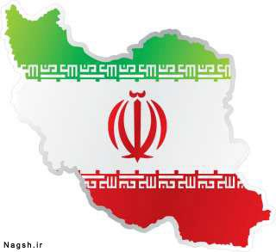
نقض عهد و خیانت در قاره آسیا
کشور ایران
تهدید حمله اتمی به شوروی برای خروج از ایران1946؛
سرنگون کردن مصدق و بازگرداندن شاه 1953 ؛
حمایت از حکومت در سرکوب سازمان نظامی 57-1953 ؛
استقرار مستشاران نظامی 79-1956 ؛
حمایت نیم قرن آمریکا از دیکتاتوری پهلوی،
حمایت از سرکوب نهضتها، جنبش های اجتماعی که باعث شد استعدادها و ظرفیتهای بومی خفته بماند و بخش فعال آن نیز سرکوب و مضمحل گردد.
حمایت از حکومت در سرکوب چریکها و مجاهدین76-1971؛
حمایت از حکومت شاه برعلیه انقلاب مردم ایران
79-1978؛
حمایت از شاه ايران و انتقال او به خارج ایران 1979 ؛
سرنگون کردن دو هواپیمای نظامی ایران1984؛
آغاز جنگ "نفت‌کش‌ها" در خلیج فارس88-984 ؛
سرنگون کردن هواپیمای مسافربری1988 ؛
وابسته کردن بیشترِ اقتصاد به مراکز مالی جهانی
97-1989؛
تحریم اقتصادی و فشار سیاسی بین المللی
13-1979؛
انتقال سلاحهای شیمیایی از مصر به عراق1980؛
دامن زدن به جنگ ایران و عراق
88-1980 ؛
حمله نظامی برای باز پس گرفتن گروگانها
1980؛
هدف قراردادن هواپيماي مسافربري ايران با 320 مسافر،
مخالفت با دستیابی ایران به انرژی هسته ای،
ترور دانشمندان هسته‌ای با همکاری رژیم صهیونیستی،
اعمال تحریم های ظالمانه یک جانبه و چند جانبه و...؛
تهدید به حمله نظامی13-2002؛
اعلام تغییر رژیم در ایران، عراق و کُره شمالی2002 ؛
تهدید به حمله نظامی پس از انتخابات2013،
و...

Slide 41

نقض عهد و خیانت در قاره اروپا
جنگ جهانی اول تقسیم مجدد جهان، 40 میلیون کشته18-1917؛
جنگ جهانی دوم 50 ملیون کشته،
استفاده از 2 بمب اتمی45-1941.
انتقال زندانیان به کشورهای دیگر و شکنجه آنان13-2001. بخشی از نقض عهدها و جنایت‌های آمریکا در قاره اروپا

Slide 42

نقض عهد و خیانت در قاره اروپا
کشور یونان
حمایت آمریکا از حکومت، در سرکوب شورش مردم در سال‌های 13-2010 .
به اعتراف «ماکویگ»، سفیر وقت آمریکا در آتن تمام اقدامات تأدیبی و تکنیکی اتخاذ شده و به اجرا گذاشته شده توسط حکومت نظامی یونان طی سال‌های 1949 – 1947 توسط نظارت مستقیم و برنامه‌ریزی دقیق کاخ سفید صورت گرفته بود.
طراحی سناریو برای ایجاد جنگ داخلی در سال 1949 که 154 هزار نفر کشته، 40 هزار نفر بازداشت و زندانی و 6 هزار نفر به موجب احکام نظامی صادره توسط دادگاه نظامی یونان اعدام شدند.

Slide 43

نقض عهد و خیانت در قاره اروپا
کشور فرانسه
سیاسی
حمایت از حکومت، در سرکوب شورش مردمی سال 2005
جاسوسی
جاسوسی از مکالمات رهبران فرانسوی به مدت یک دهه( اسناد منتشره از سوی سایت ویکی لیکس)؛
جاسوسی
کنترل فعالیت‌های شرکت‌های فرانسوی (مخابرات، شرکت‌های تولیدکننده انرژی الکتریکی، گاز، نفت، انرژی هسته‌ای
اقتصادی
تلاش برای تحلیل قدرت اقتصادی فرانسه و به شکست کشاندن آن.
اقتصادی
تلاش برای ناکام ماندن قراردادهای تجاری و اقتصادی فرانسه
کودتا
کودتا علیه ژنرال دوگل و مخالفت با طرح استقلال الجزایر

Slide 44

نقض عهد و خیانت در قاره اروپا
کشورهای یوگسلاوی، اسپانیا و السالوادور
ورود به جنگ یوگسلاوی و دخالت به نفع ایتالیا علیه صرب‌ها در 1919؛
تهدید به حمله اتمی یوگسلاوی به خاطر سقوط هواپیمای امریکایی1946؛
حمایت از حکومت ژنرال فرانکو در اسپانیا در خلال سال‌های 75-1945
حمایت از سرکوب تظاهرات متعدد مردم13-2011؛
حمله کشتی‌های جنگی به قیام مارتی السالوادور در سال1932
سرکوب شورشیان در خلال سال‌های 92-1981.

Slide 45

نقض عهد و خیانت در قاره اروپا
کشور انگلیس متحد راهبردی
تعلل آمریكا نسبت به درخواست انگلیس در جریان جنگ جهانی دوم و در ماجرای فتح نورماندی که موجب کشته شدن بسیاری از نیروهای انگلستان گردید.
خیانت به انگلیس در جنگ نورماندی با آلمان
ورود سریع به جنگ در سال 1956 میلادی وفشار سیاسی و مالی به انگلیس
خیانت به انگلیس در بحران سوئز
حمله به گرانادای تحت نفوذ و مدیریت انگلیس( مستعمره بریتانیا ) در سال 1983 میلادی با هدف تحدید نفوذ و حضور انگلیس.
حمله به گرانادای
با سقوط دولت مصدق و بازگشت شاه به كشور، ایالات متحده به سرعت انگلستان را از صحنه خارج كرده و بیشترین سهم از كنسرسیوم نفت را به خود اختصاص داد.
نقض عهد دركودتای 28مرداد 1332

Slide 46

نقض عهد و خیانت در قاره آفریقا
قاره آفریقا به عنوان قاره مظلوم به دلیل فقر فرهنگی و اقتصادی و وابستگی دولتمردان همواره به عنوان بردگان سیاسی و مدنی آمریکایی‌ها به آنها نگاه شده است. آمریکایی مدعی حفظ حقوق بشر و کمک های انسان دوستانه سناریو نسل کشی و استعدادکشی در قاره آفریقا را طراحی کرده و این قاره ثروتمند و وسیع را به عنوان اقمار و برده در اختیار گرفته است و برای حفظ و تثبیت این وضعیت هرگونه قیامی در این قاره را با متحدان دیکتاتور خود سرکوب کرده و می کندکه نمونه آخرآن قتل عام مردم بی دفاع نیجریه و رواندا و بروندی است.
سودان
از 1955 تا 1972؛ 750 هزار کشته
از 1983 تا 2000؛ 2 میلیون کشته
نیجریه
از 1967 تا 1979
2 میلیون کشته
آنگولا
از 1980 تا 1988؛ 700 هزار کشته
از 1993 تا 1994؛ 100 هزار کشته و 2 میلیون آواره
موزامبیک
از 1980 تا 1988
1 میلیون کشته
اوگاندا
از 1971 تا 1978
300 هزار کشته
روآندا
1994
800 هزار کشته و 4 میلیون آواره
لیبریا
1980 تا 2001
250 هزار کشته
سومالی
از 1991 تا 1992
350 هزار کشته
زئیر/کونگو
از 1997 تا 2003
1750000 کشته
بروندی
1972؛250 هزار کشته
1993؛ 200هزار کشته

Slide 47

نقض عهد و خیانت در قاره آفریقا
کشور مصر( دوران ناصر+ انورسادات)
ائتلاف با جریان ضدناسیونالیسم علیه ناصر( ناصریسم) به عنوان یک جریان مردمی؛
انعقاد توافقنامه کمپ دیوید و پذیرش سازش با اسراییل و موجودیت آن؛
همراهی با جریان رسانه‌ای پس از ترور انور سادات و عبور از جریان سادات و ارتباط‌گیری با جریان میانه به رهبری مبارک.
به انزوا کشیدن جریان ضداسراییلی با کمک انورسادات؛
بسیج امکانات برای روی کارآوردن جریان سازشکار با رهبری انورسادات و برضد مقاومت؛

Slide 48
نقض عهد و خیانت در قاره آفریقا
کشور مصر(دوران مبارک و سیسی)
همراهی آمریکایی‌ها با جریان مخالف حسنی مبارک و برکنار کردن او.
دولت مرسی از توطئه امریکا در امان نماند و با حمایت از کودتای نظامیان ساقط شد.
حمایت ابتدایی از انقلاب مردمی و دموکراسی در مصر و حمایت از کودتای نظامی علیه دولت منتخب.

Slide 49

نقض عهد و خیانت در قاره آفریقا
کشور لیبی
یک سال مذاکراه با قذافی و امضای معاهده منع گسترش سلاح‌های هسته‌ای در سال ۲۰۰۴
پذیرش نابودی سلاح های هسته ای و مراکز آن زیر نظربازرسان امریکایی و انگلیسی
توسعه مذاکرات به مسایل زیرساختی و دسترسی به اطلاعات محرمانه استراتژیک و راهبردی
مذاکرات طولانی و توافق هسته ای
امضای توافق امنیتی+ اقتصادی و نفتی
امضاء معاهده‌ نظامی انگلستان با لیبی در سال ۲۰۰۶ با نام «نامه مشترک صلح و امنیت»
امضاء پیمان‌های همکاری اقتصادی و البته نفتی امریکایی‌ها با لیبی.
پنج سال بعد انگلستان نقض عهد و پیمان شکنی کرد و به لیبی تحت عنوان نیروهای ائتلاف با ناتو حضور پیدا کرد.
قذافی در گفتگو با شبکه تلویزیونی "ای بی سی" گفت: امریکا به من خیانت کرد.

Slide 50

نقض عهد و خیانت در قاره آفریقا
کشور زئیر
پاتریس لومومبا رهبر جنبش ملی این کشور که نبرد مردم این کشور برای دستیابی به استقلال را رهبری کرد، در سال 1960 اولین نخست وزیر منتخب مردم این کشور شد. اما او طی کودتای آمریکایی «جوزف موبوتو» از قدرت خلع شد. موبوتو با انحلال انتخابات در سال 1965 خود را به عنوان رئیس جمهور زئیر اعلام کرد و برای مدت 30 سال دیکتاتورمآبانه در این کشور حکمرانی کرد.

Slide 51

نقض عهد و خیانت در قاره آفریقا
کشور آفریقای جنوبی
حمایت از حکومتِ نژادپرست آفریقای جنوبی در سال‌های90 -1961؛
سکوت و حمایت از سرکوب جنبش مردمی به رهبری نلسون ماندلا و حمایت از دیکتاتوری آپارتاید، بعد از قدرت گرفتن جنبش مردمی و ضعف شدید دیکتاتور سفیدپوست سریع تغییر موضع داد و علیه متحد دیکتاتور وارد عمل شد و در یک چرخش کامل از تغییر شکل حکومت ازسفید به سیاه حمایت کرد.؛ اما رویه ضدیت با جریان‌ها و جنبش‌های کار گری و اجتماعی که رویکرد عدالت خواهانه و ضد وابستگی داشتند تعطیل نشد ازجمله؛ حمایت از سرکوب و کشتار معدنچیان2012 و حمایت از حکومت در سرکوب تظاهرات مردم13-2004و...

Slide 52

نقض عهد و خیانت در قاره آفریقا
کشور سودان
حمله به کارخانه داروسازی در سودان با بهانه تولید گاز سمّی1998؛ مذاکره و امضای توافقنامه پذیرش همه‌پرسی‌ برای جدایی سودان جنوبی در مقابل رفع تحریم‌ها؛ عدم لغو تحریم‌ها به رغم تجزیه سودان و ...

Slide 53


نتیجه
از بررسی اجمالی رویکرد و عملکرد آمریکایی ها در دنیا و کشورهای مختلف این موضوع حاصل می شود که بغض و خواست مرگ برای نظام سیاسی که تنها برای حفظ منافع و راحتی خود امنیت و ثبات دنیا را به خطر و چالش می کشد کمترین اقدام و عملکرد دفاعی است که تا زمان تداوم سیاست های سلطه طلبانه نباید انتظار داشت ملت ها و دولت ها از شعار »مرگ بر امریکا« که خواست مرگ ستم ها و سلطه گری ها و بی عدالتی ها در حق مردم دنیاست دست بردارند. در واقع، مادامی که چنین نظام ظالم و ستمگری وجود داشته و منافع ملت ها را چپاول نماید، دشمنی ها و شعار مرگ بر امریکا نیز استمرار خواهد داشت.
آمریکا اهداف و منافع خود را جهانی تعریف کرده و سعی در کسب، حفظ و توسعه جهانی آن دارد بدون توجه به درست یا نادرست بودن شیوه ها و سیاستها و منطبق بودن با موازین حقوق و جهانی.
برای دستیابی به اهداف و منافع و همچنین به منظور استیلای جهانی به تناسب شرایط طیفی از اعمال قدرت را بکار می برد. یعنی امریکا از بکارگیری و اعمال قدرت نظامی، برای زیر سلطه‌ در آوردن دیگر نظام‌ها ابایی ندارد. کارنامه کاخ سفید نشان می دهد که این کشور برای اعمال سلطه و تغییر رژیم و یا رفتار کشورهای ناهمسو از خشن ترین ابزارها بهره گرفته است.
هر کشور، جریان و یا جنبش مردمی که با امریکا نباشد و در راستای منافع و راهبردهای آن حرکت نکند و یا متحدی که قدرت تامین منافع او را نداشته باشد دشمن امریکا محسوب می شود، باید از صحنه بازیگری حذف گردد.

